Slide 1
Stewardship of Time
Prepared By:
Pastor Ildefonso A. Baquilabat

Slide 2
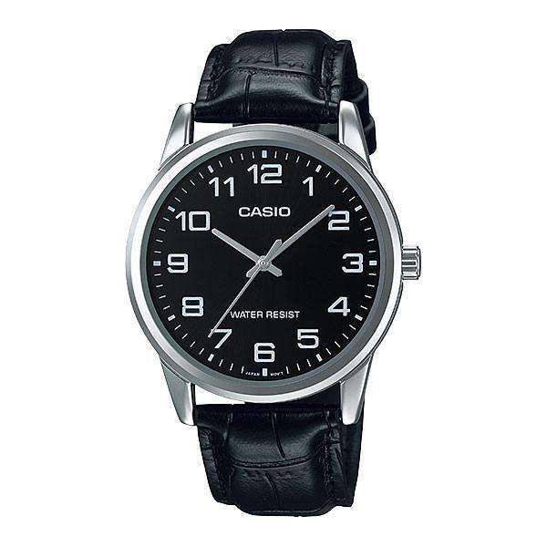
Introduction
Ang oras usa sa pinakabililhon nga gasa nga gihatag sa Dios sa tawo. Dili sama sa kwarta o mga butang, ang oras dili na nato mabalik kung kini mahurot na. Busa ang paagi sa atong paggamit sa oras nagpadayag kung unsa gyud ang importante sa atong kinabuhi.
“Busa tan-awa ninyo pag-ayo ang inyong paglakaw, dili ingon nga mga buang, kondili ingon nga mga maalamon, nga ginatubos ang panahon, kay ang mga adlaw dautan.” — Efeso 5:15–16

Slide 3
POINT 1: ANG ORAS USA KA GASA GIKAN SA DIOS
Ang matag-adlaw, matag-oras, ug matag-minuto gasa sa Dios, dili nato kaugalingong kabtangan.
“Tudloi kami sa pag-ihap sa among mga adlaw, aron among maangkon ang kasingkasing nga maalamon.” — Salmo 90:12
Kung atong masabtan nga limitado ra ang atong panahon dinhi sa kalibutan, mas maampingon kita sa paggamit niini.
Si Ellen G. White nag-ingon:
“Ang oras usa ka bahandi, ug ang maalamon mogamit niini aron magtigom og walay katapusang bahandi.” — Counsels on Stewardship, p. 246

Slide 4
POINT 2: ANG ORAS NAGPADAYAG SA ATONG MGA PRAYORIDAD
Ang atong iskedyul usa ka salamin sa atong kasingkasing.
1. Kon pirmi tay oras sa kalibutanong kalingawan, apan walay oras sa Dios, klaro ang atong prayoridad.
2. Kon adunay oras sa pag-ampo, pagtuon sa Pulong, ug pag-alagad, nagpakita kini sa usa ka kinabuhi nga nakatutok sa langit.
Si Ellen White miingon:
“Ang matag gutlo nga gigahin sa kaugalingong kahimut-an mao ang oras nga nawala gikan sa balaan nga buhat sa Dios.” — Christ’s Object Lessons, p. 332

Slide 5
POINT 3: ANG PAGTUBOS SA ORAS NAGKINAHANGLAN OG KAALAM
Ang “pagtubos sa oras” nagpasabot sa maalamon ug tinuyoang paggamit sa panahon.
1. Pagplano sa adlaw uban ang Dios isip una
2. Dili paglangan sa mga buluhaton
3. Paglikay sa walay pulos nga mga kalihokan
Si Ellen G. White nag-ingon:
“Dili ang gitas-on sa kinabuhi, kondili ang paggamit niini mao ang bililhon.” — Steps to Christ, p. 83

Slide 6
POINT 4: ANG PAGDUMALA SA ORAS NAGKINAHANGLAN OG DISIPLINA
Ang maayong pagdumala sa oras dili mahitabo kung walay disiplina.
Praktikal nga mga lakang:
Sugdi ang adlaw uban sa Dios (pag-ampo ug Pulong)
Ibutang ang Dios una, pamilya ikaduha, trabaho ikatulo
Pag-alagad sa uban kanunay
Likayi ang sobra nga distraksiyon ug pag-usik sa oras
Ang disiplinadong kinabuhi naghatag luna sa Espiritu Santo sa paggiya sa atong adlaw-adlaw nga mga buhat.

Slide 7
POINT 5: ANG PAGDUMALA SA ORAS ADUNAY WALAY KATAPUSANG EPEKTO
Ang paggamit sa oras dili lang para sa karon—aduna kini’y walay katapusang epekto.
1. Ang oras nga gigahin sa Dios magpatubo sa atong espirituhanong kinabuhi
2. Ang oras nga gigahin sa pag-alagad magdala og kaluwasan sa uban
3. Ang oras nga nausik dili na gyud mabalik
“Tubosa ninyo ang panahon, kay ang mga adlaw dautan.” — Efeso 5:16

Slide 8
Conclusion
Mga igsoon, ang oras usa ka balaan nga kasaliganan. Ang matag adlaw usa ka oportunidad nga ihatag sa Dios.
Pangutan-a ang imong kaugalingon:
1. Gigamit ba nako ang akong oras aron himayaon ang Dios?
2. Ang akong iskedyul ba nagpakita sa langitnong mga bili?
3. Unsa ang kinahanglan nakong usbon sugod karon?
Panalangin sa pagtugyan:
“Ginoo, akong itugyan Kanimo ang akong oras. Tudloi ako sa maalamong paggamit niini aron ang matag gutlo mahimong alang sa Imong himaya.”

Slide 9
Conclusion
1. Ang oras, ikapulo, ug mga halad mga balaan nga responsibilidad sa stewardship.
2. Usahay kinahanglan usab natong “tuboson” ang atong ikapulo, sama sa pagpaningkamot natong pagtubos sa atong oras.
3. Ang atong pagkadili-matinud-anon maoy hinungdan nga mapakyas kita sa pag-atiman sa atong balaan nga responsibilidad sa pagbalik sa ikapulo ug paghatag sa mga halad.
4. Kung mawala ang atong maayong paggamit sa oras ug ang pagkamatinud-anon sa ikapulo, nagkinahanglan kita og pagtubos pinaagi sa paghimo sa Dios nga pinakataas nga prayoridad sa atong kinabuhi.

